Slide 1


Introduktion til Weekli
Ledere

Slide 2

Hvorfor bør du følge op på arbejdsmiljøet?
Arbejdsgivere er ansvarlige for at undgå sundhedsricisi på arbejdspladsen. For at kunne holde styr på organisationen og det sociale arbejdsmiljø, bør du have regulære og systematiske spørgeskemaer. Arbejdsmiljøet er i konstant forandring, så det er yderst vigtigt at du kontinuerligt overvåger udviklingen i organisationen, for at undgå risici.

Slide 3
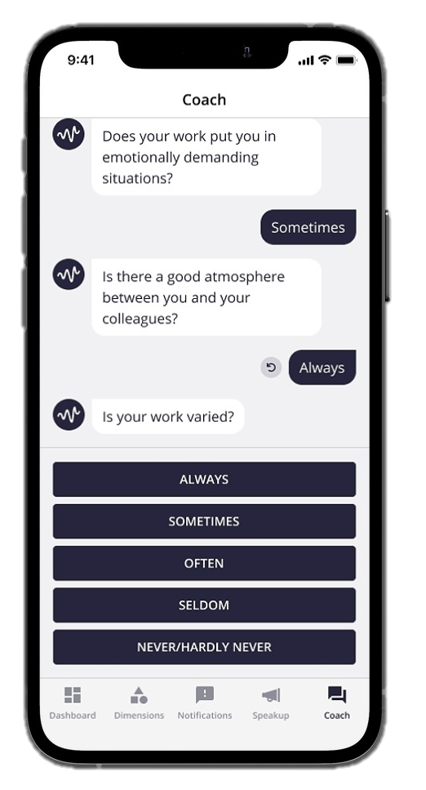
Hvad er Weekli?
Weekli kan hjælpe dig
med generere behagelige,
profitable og velfungerende
arbejdsmiljøer. Endda ved fjernarbejde!
Weekli er system til pulserende medarbejderundersøgelser, som stiller 10 ugentlige spørgsmål om organisationen og arbejdsmiljøet, fysisk såvel som psykosocialt.
Med den data som bliver genereret, kan ledere og HR foretage datadrevne beslutninger, dermed arbejde proaktivt med forbedringer i organisationen
– hvilket gavner alle!

Slide 4

Hvad får jeg ud af det?
Ved at følge op på dine medarbejderes arbejdssituation,
får ledere unik indsigt, som kan erstatte gætteri og dermed fremme bedre beslutningstagen, med langt højere præcision.
Med hjælp fra Weekli, vil dine lederteams blive proaktive
og kunne skabe engagement som fører til mere produktive medarbejdere.

Slide 5
Værdiskabelse fra Weekli
Ledere
Medarbejdere
Data sammensat med supporterende indsigter styrker lederes evner til at arbejde med sine medarbejdere smartere. Med den data som er genereret i Weekli, vil beslutningstagen konstant forbedres på tværs af organisationen.
Medarbejdere får deres stemme hørt ugentligt med Weekli, ift. hvordan de opfatter arbejdssituationen. Der kommer derfor et højere niveau af involvering fra medarbejdernes indvirken af arbejdspladsen.
HR
CEO
Ved at måle organisationens organisatoriske og arbejdsmæssige miljø på en struktureret made, får du data omkring det opfattede arbejdsmiljø og hvilke proaktive tiltag du kan benytte til at undgå fremtidige negative trends i at udvikle sig yderligere. Dette vil hjælpe til at undgå problemer som stress, offensive opførsel, usund arbejdsplads og meget mere.
Med hjælp fra Weekli får du KPI’er og indsigter omkring hele organisationens opfattede arbejdssituation. Det betyder altså at du kan følge det sociale arbejdsmiljø, sygdomstendenser og meget mere i organisationen og dermed arbejde proaktivt med at optimere disse, og øge organisationens profitabilitet. Weekli highlighter ligeledes succesfaktorer såsom lederskabsindeksering og virksomhedskultur.

Slide 6

Anonymitet er nøglen
Weeklibrugere er sikret 100% ift. deres fuldkomne anononymitet, da man ikke kan udlede hvem der har svaret hvad, grundet kryptering. Hvis et team indeholder færre end 5 medarbejdere vil lederen kun få adgang til noget af dataen som kun vedrører den afdeling.

Slide 7
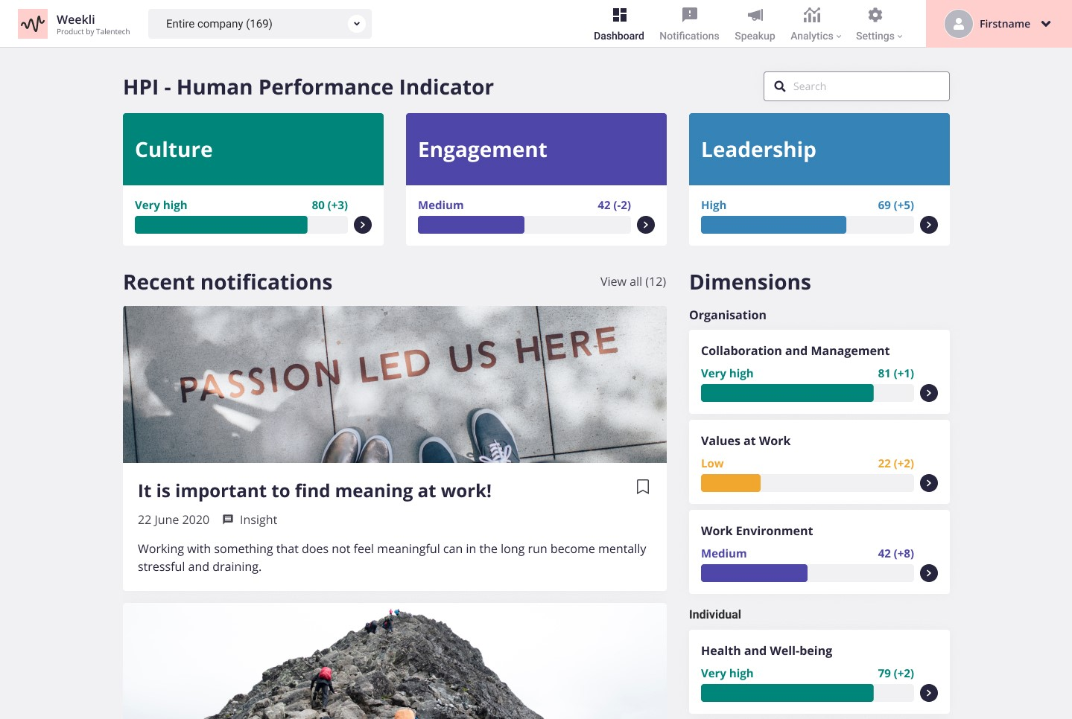
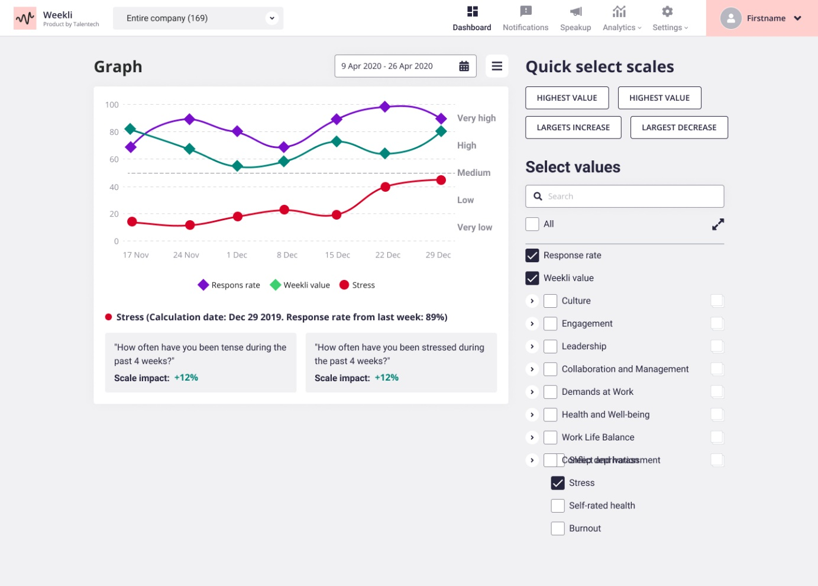
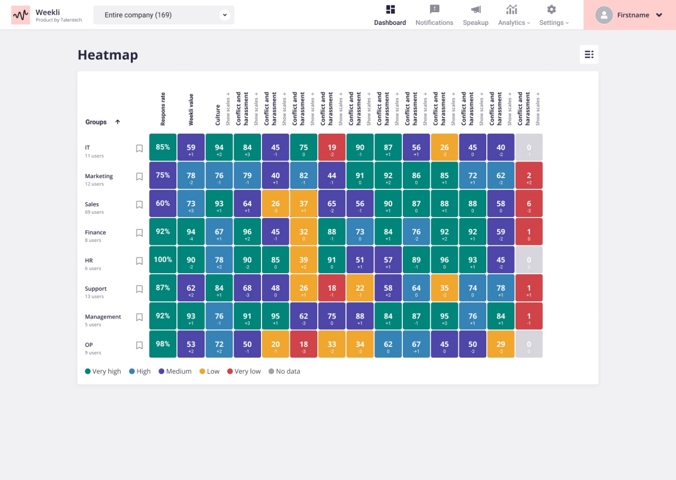
Hvad du kan foretage dig i Weekli
Som leder får du nye informationer fra hver puls-undersøgelse, hvilket betyder at du konstant kan foretage opdaterede og proaktive beslutninger.
I heatmapet som ses oven for, kan du sammenligne data med farvekoordinerede værdier, for at skabe simple oversigter over afvigelser inden for alle områder.
Weeklis grafer viser udviklingen og trends, i skalaer og dimensioner.

Slide 8





Kom i gang!
En invitation med lederlogin sendes til din e-mail.
Via Learn, kan du tage e-læringskurser
for at lære mere om Weekli og hvordan du, som leder, kan benytte systemet bedst muligt.
Du logger ind i Lean via dashboardet.
Du vil modtage en separate invitation så du kan besvare dine egne Weeklispørgsmål. I appen vil du også kunne se dine personlige data.
På dashboardet kan du se dit teams data.

Slide 9

Held og lykke!

